Slide 1
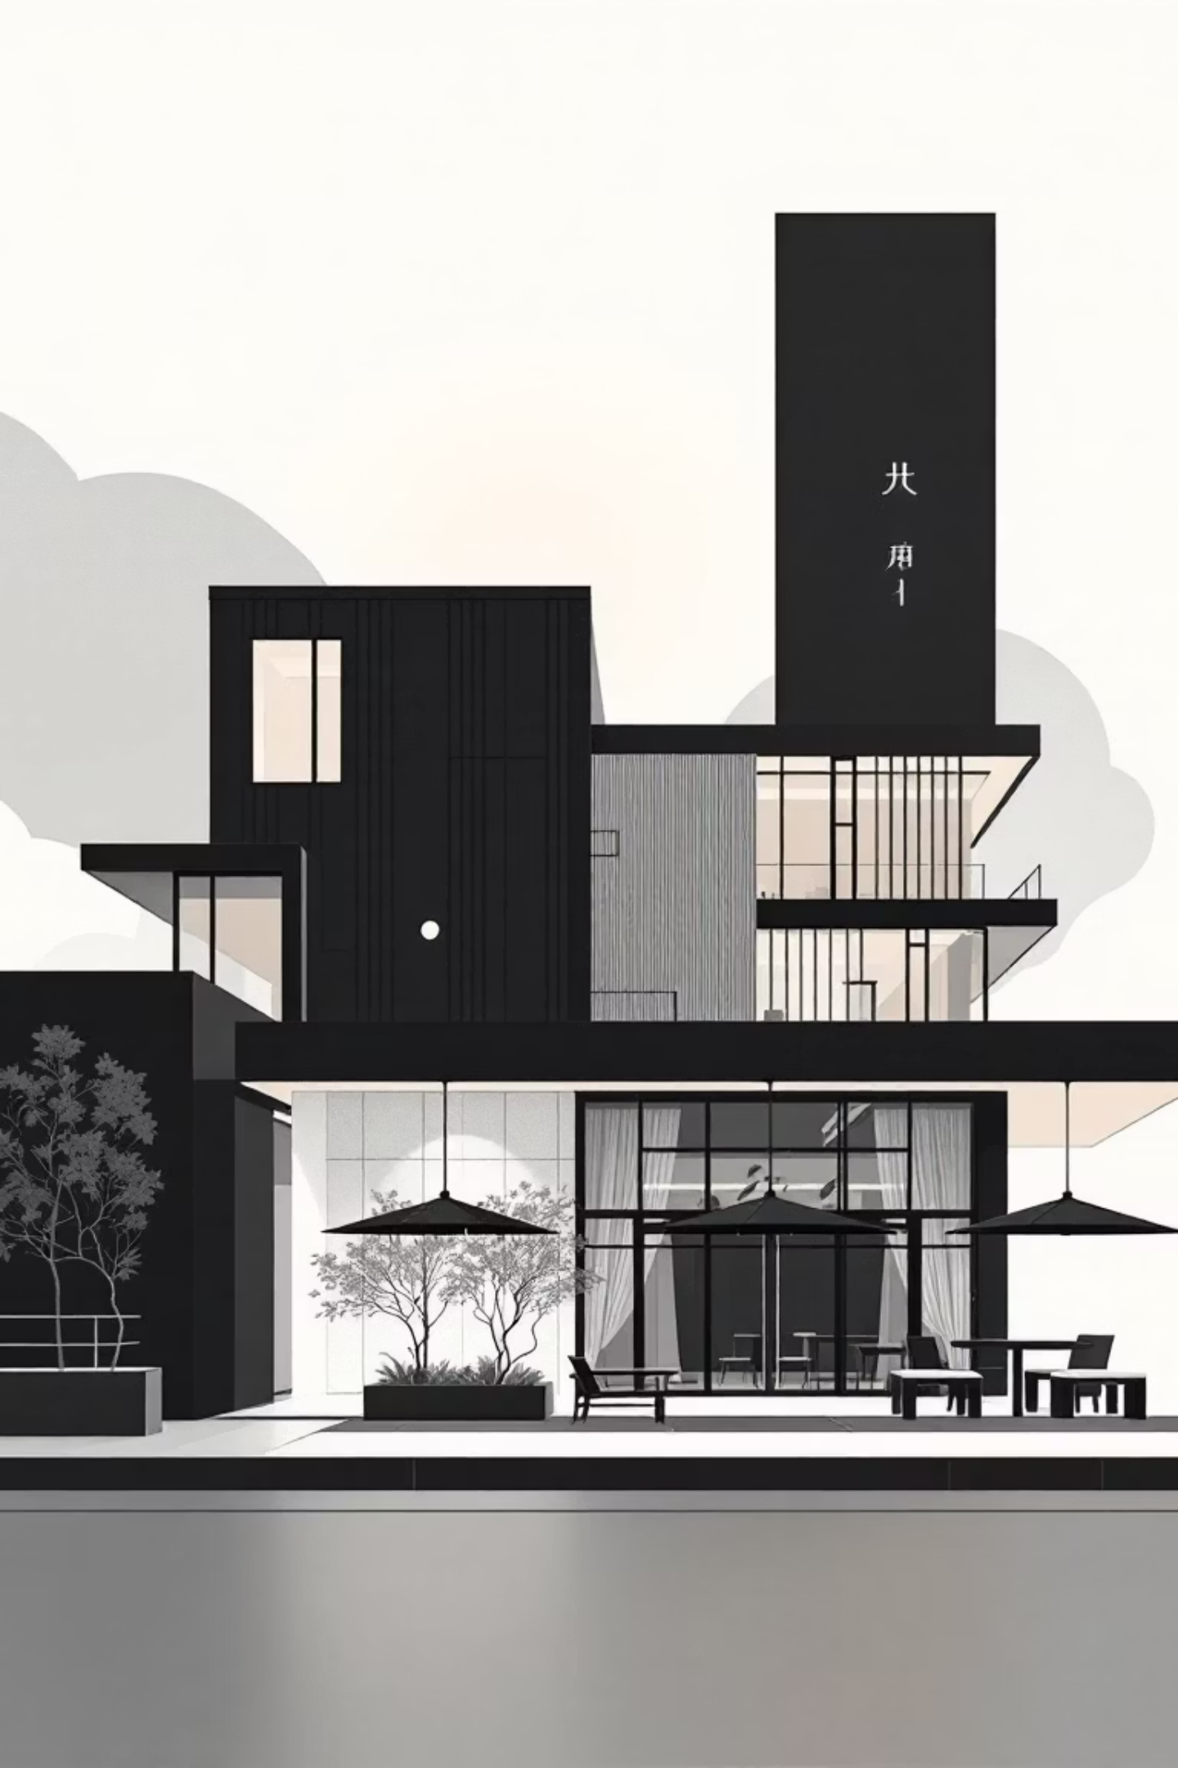
منصة الضيافة المتكاملة
نظام مبني باستخدام ASP.NET Core وFlutter وReact ومحرك توصيات PyTorch

Slide 2
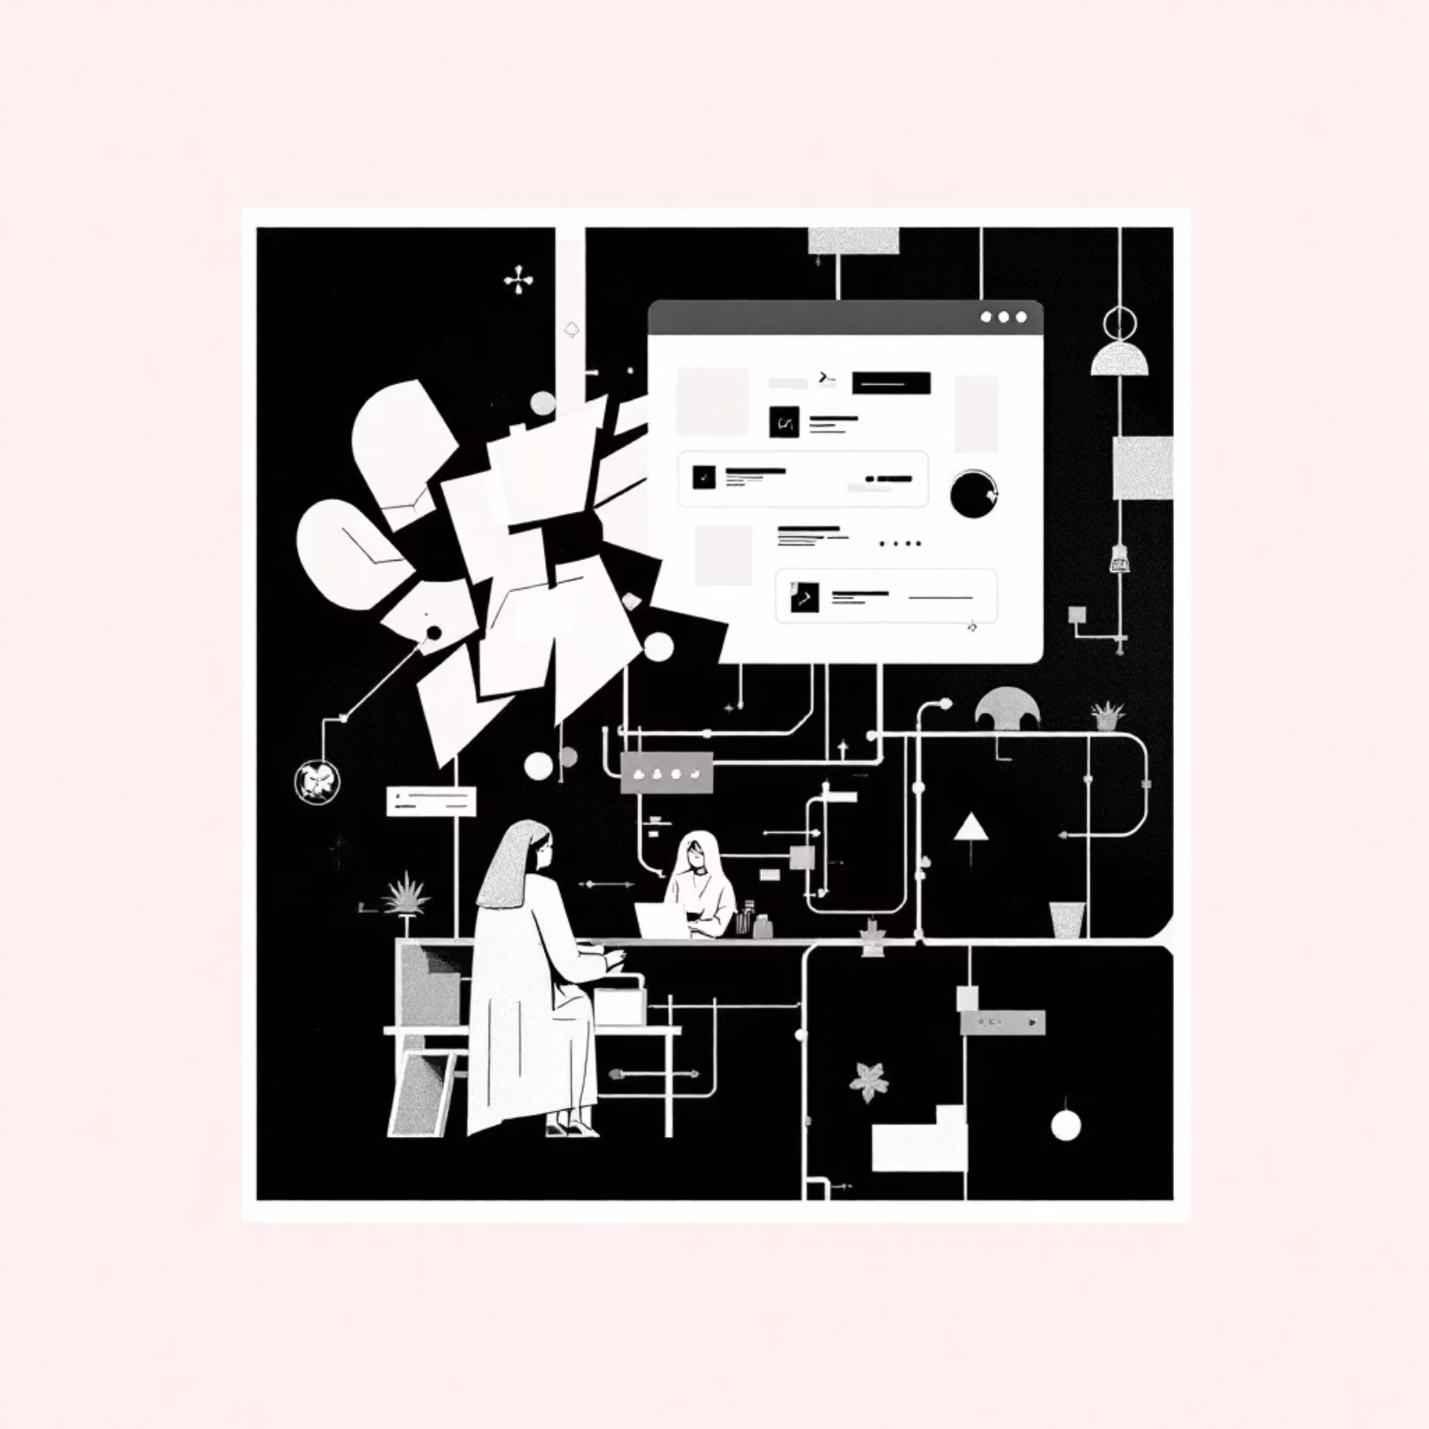
هدف المشروع: حل تجزئة السوق بهندسة معمارية موحدة
المشكلة
سوق حجوزات الضيافة مجزأة عبر منصات منفصلة للفنادق والمطاعم، مما يؤدي إلى تجربة مستخدم سيئة.
الحل التقني
قمنا بتطوير منصة قوية موحدة باستخدام مبادئ الهندسة النظيفة ونهج الخدمات المصغرة لمكونات الذكاء الاصطناعي.

Slide 3
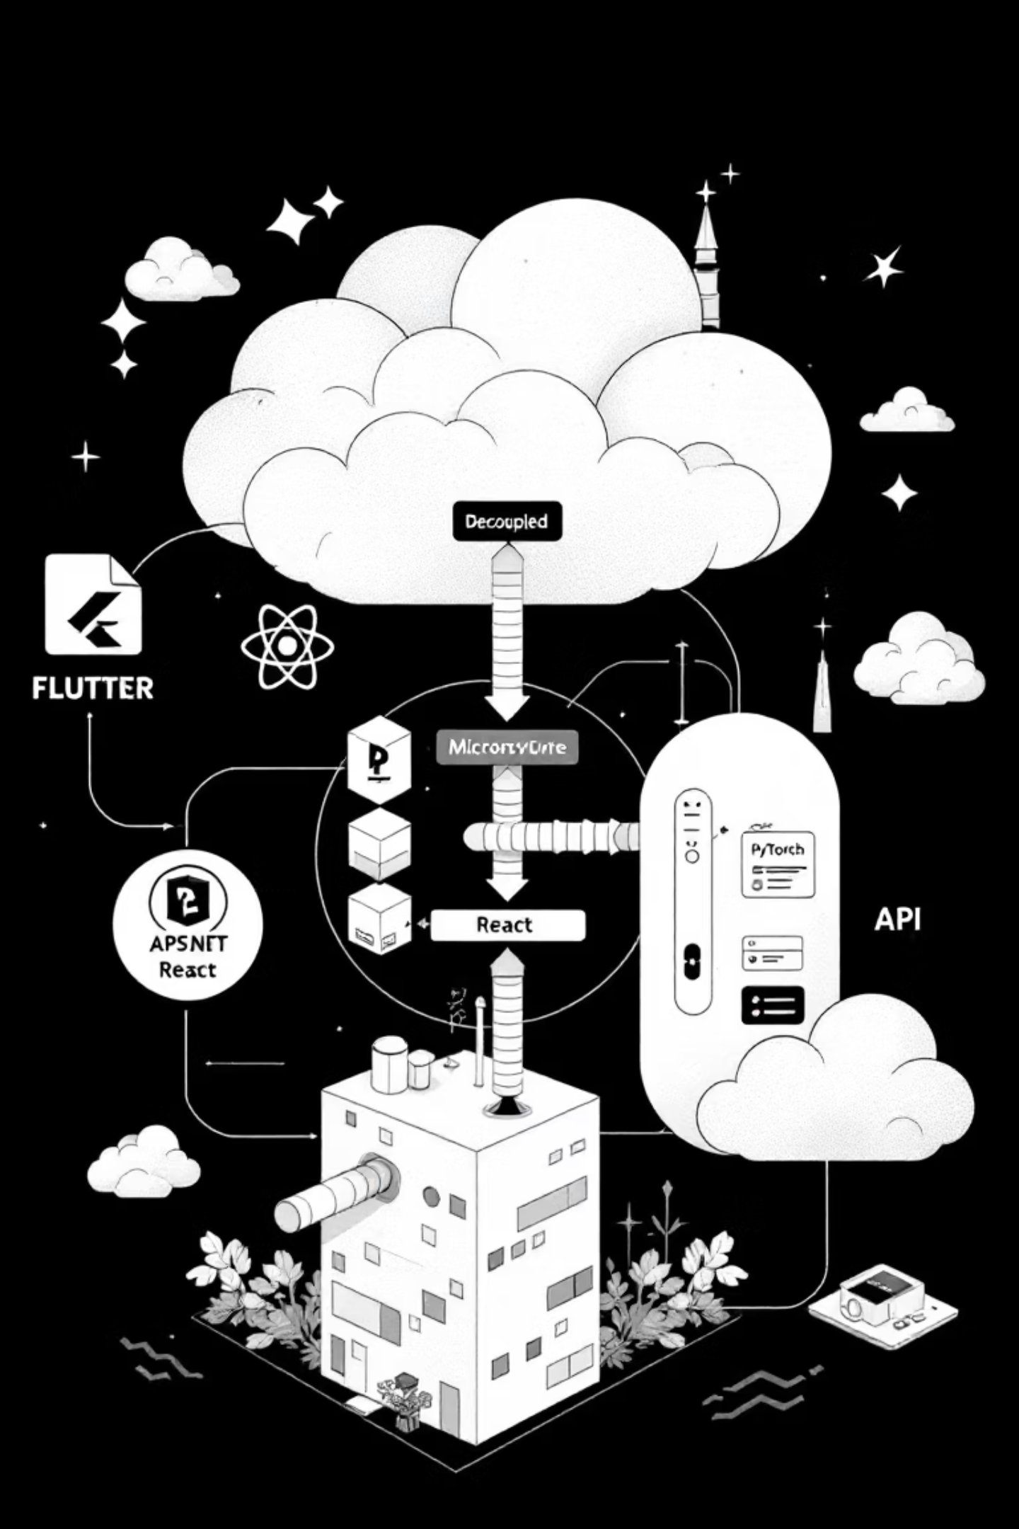




هندسة النظام رفيعة المستوى
تطبيقات العميل
Flutter (MVVM) للهواتف المحمولة
React للوحة تحكم الإدارة
واجهة برمجة التطبيقات الخلفية
ASP.NET Core كمحور اتصال مركزي
محرك التوصيات
خدمة مصغرة مستقلة تعتمد على Python/PyTorch
قاعدة البيانات
طبقة استمرارية البيانات المركزية

Slide 4
هندسة الواجهة الخلفية وأنماط التصميم
أنماط التصميم الرئيسية
الهندسة النظيفة
: CQRS فصل نماذج القراءة (لاستعلام) والكتابة (الأمر).
بُنيت على ASP.NET Core للأداء العالي والتوافق عبر المنصات مع التقيد الصارم بمبادئ الهندسة النظيفة:
نمط الوسيط (MediatR): يفصل الاتصال بين الكائنات
طبقة المجال: تحتوي على منطق الأعمال والكيانات
نمط المستودع: تجريد استمرارية البيانات
طبقة التطبيق: تنظم تدفق البيانات وحالات الاستخدام
طبقة البنية التحتية: تدير الموارد الخارجية

Slide 5
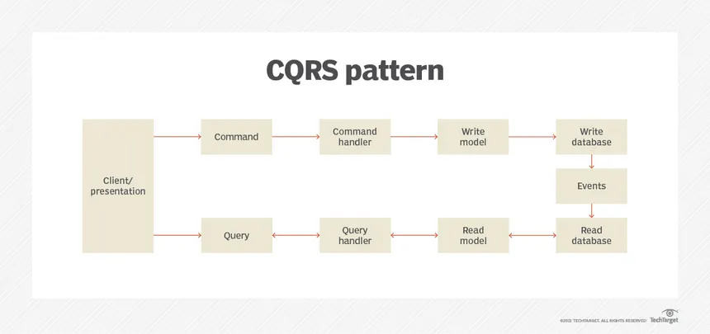

Slide 6

هندسة الواجهة الأمامية والتكنولوجيا
تطبيق الهاتف المحمول (Flutter)
كود Dart واحد يتم تجميعه لتطبيقات iOS وAndroid الأصلية
هندسة MVVM تفصل واجهة المستخدم عن منطق الأعمال
إدارة الحالة بكفاءة عبر providers
تطبيق الويب الإداري (React)
واجهة مستخدم قائمة على المكونات
مكونات ديناميكية وقابلة لإعادة الاستخدام
مثالي للوحة التحكم كثيفة البيانات

Slide 7
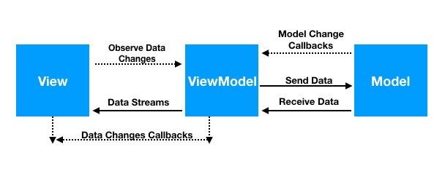

Slide 8








محرك التوصيات المدعوم بالذكاء الاصطناعي
التكنولوجيا
هندسة النموذج
خدمة مستقلة مبنية باستخدام Python وPyTorch ومكشوفة عبر غلاف Flask/FastAPI
شبكة عصبية هجينة تجمع بين التصفية التعاونية والتصفية المستندة إلى المحتوى
تدفق البيانات
التكامل
معالجة معرفات المستخدم/العنصر، وإنشاء تضمينات المتجهات، وحساب منتج النقطة للتنبؤ بالتقييمات
إعادة قائمة مرتبة من التوصيات إلى واجهة برمجة التطبيقات الخلفية الرئيسية

Slide 9

مزايا النموذج الهجين لمحرك التوصيات
التصفية التعاونية
تستخدم تضمينات المستخدم والعنصر
تلتقط التفضيلات الكامنة
تكتشف أنماط مخفية في سلوك المستخدم
التصفية المستندة إلى المحتوى
تدمج ميزات العنصر
تنبؤات أكثر دقة وثراءً
تخفف من مشكلة "البداية الباردة"

Slide 10
الإنجازات التقنية الرئيسية
2
1
قاعدة كود قابلة للصيانة
مفصولة وقابلة للتوسع
تطبيق الهندسة النظيفة وأنماط التصميم الراسخة (CQRS، الوسيط) ينتج عنه كود سهل الفهم والاختبار والتوسيع، مما يقلل من الديون التقنية.
تسمح هندسة الخدمات المصغرة لمحرك التوصيات بتوسيع نطاقه بشكل مستقل عن التطبيق الرئيسي، مما يوفر مرونة كبيرة في إدارة الأحمال المتزايدة.
4
3
موجهة نحو الأداء
كفاءة التطوير
اختيار ASP.NET Core واستخدام CQRS كانا قرارين متعمدين لضمان نظام عالي الأداء وسريع الاستجابة، خاصة عند التعامل مع عمليات القراءة والكتابة المعقدة.
استخدام Flutter للتطبيق المحمول قلل بشكل كبير من وقت وموارد التطوير مقارنة ببناء تطبيقين أصليين منفصلين، مع الحفاظ على تجربة مستخدم سلسة.

Slide 11
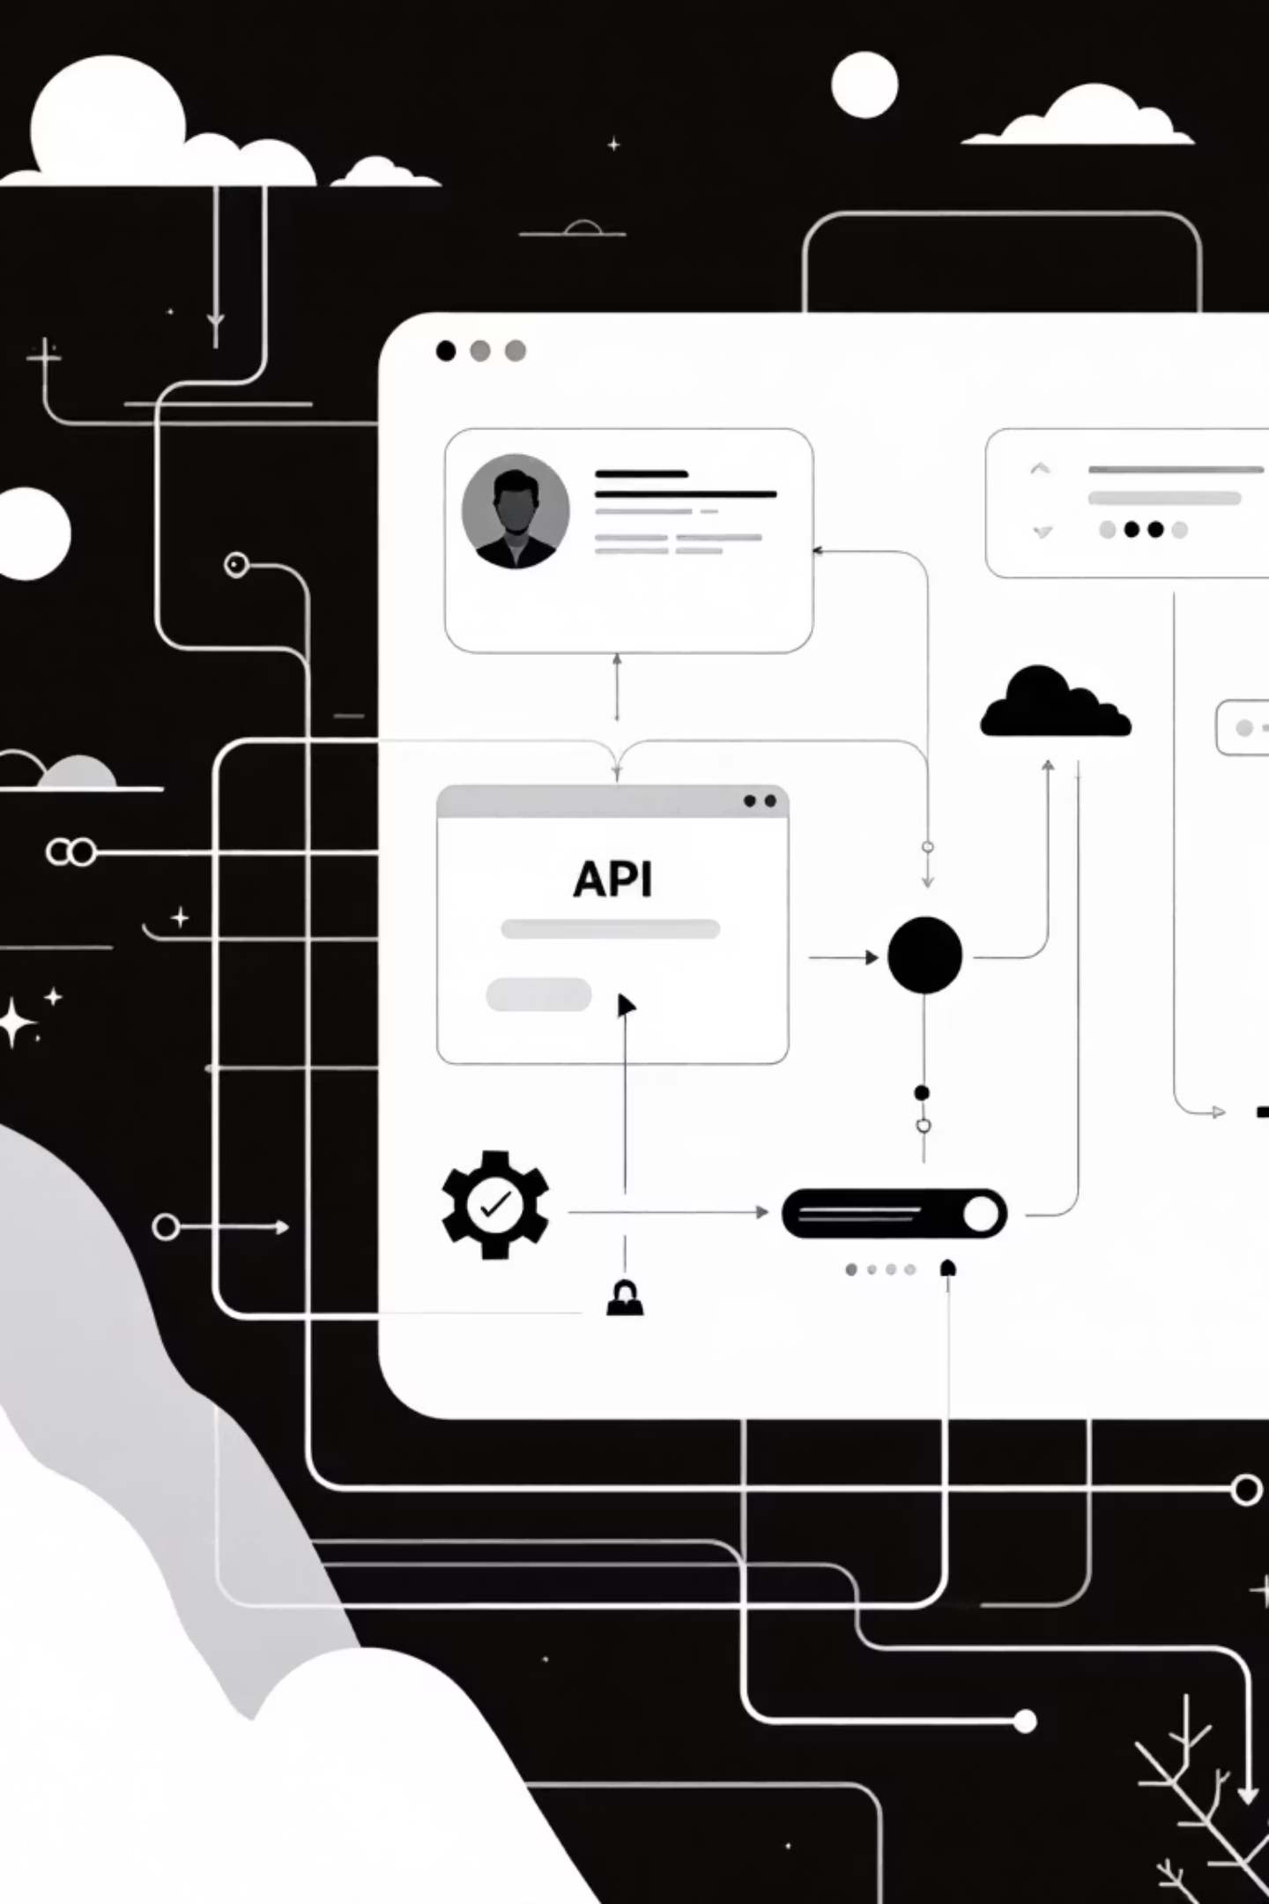

التكامل التقني بين المكونات
أمن النظام والاتصالات
يتصل العملاء بالخلفية عبر واجهة برمجة تطبيقات REST آمنة باستخدام مصادقة JWT. تتعامل الخلفية مع منطق الأعمال وتقوم بمكالمات غير متزامنة إلى محرك التوصيات لمعالجة البيانات واسترداد النتائج المخصصة، مما يضمن أن التطبيق الرئيسي يظل سريع الاستجابة.

Slide 12
الخاتمة وخارطة الطريق التقنية المستقبلية
الملخص
العمل المستقبلي
لقد نجحنا في هندسة تطبيق متكامل معقد بهندسة معمارية حديثة ومفصولة تتميز بالأداء العالي وقابلية الصيانة.
هندسة معمارية دقيقة الخدمات
الانتقال إلى هندسة معمارية كاملة للخدمات المصغرة لتعزيز قابلية التوسع بشكل أكبر
أتمتة عمليات التطوير
تنفيذ خط أنابيب CI/CD للاختبار والنشر الآلي
تحسين نماذج التوصية
استكشاف نماذج توصية أكثر تقدمًا (مثل النماذج القائمة على الانتباه) لتحسين التخصيص

